Slide 1
Aprendizaje Automático 1
Introducción

Slide 2
Cuerpo docente
Giuliano Crenna
Tomas Avecilla
Agustin Alsop

Slide 3
Contenido
INTRODUCCIÓN AL APRENDIZAJE AUTOMÁTICO.
MODELOS LINEALES PARA REGRESIÓN.
MODELOS LINEALES PARA CLASIFICACIÓN.
COMPARACIÓN DE MODELOS Y AJUSTE FINO.
MLOPS.
INTRODUCCIÓN A LAS REDES NEURONALES.

Slide 4
Evaluación
TP de Regresión
INTRODUCCIÓN AL APRENDIZAJE AUTOMÁTICO.
MODELOS LINEALES PARA REGRESIÓN.
MODELOS LINEALES PARA CLASIFICACIÓN.
COMPARACIÓN DE MODELOS Y AJUSTE FINO.
MLOPS.
INTRODUCCIÓN A LAS REDES NEURONALES.
TP de Clasificación: entrega 1
TP de Clasificación: entrega 2
TP de Clasificación: entrega final
Examen teórico integrador

Slide 5


Entrega de trabajos prácticos
https://code.visualstudio.com/
https://github.com/

Slide 6
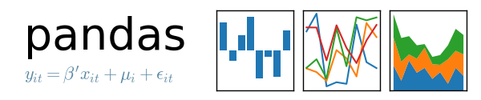





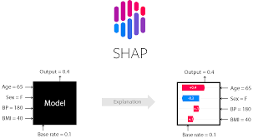



Bibliotecas Python

Slide 7
Bibliografía sugerida
An Introduction to Statistical Learning. Gareth James, Daniela Witten, Trevor Hastie, Robert Tibshirani.
Hands On Machine Learning with Scikit Learn, keras y Tensorflow. Aurelien Geron.
Deep Learning book. Ian Goodfellow, Yoshua Bengio, Aaron Courville.
The Elements of Statistical Learning | Trevor Hastie | Springer
Mathematics for Machine Learning. Deisenroth, Faisal, Ong.

Slide 8
¿Qué es el aprendizaje automático?

Slide 9
Enfoque tradicional
Datos
Reglas
Resultados
Enfoque aprendizaje automático
Datos
Resultados
Reglas
Y después si las usamos para obtener resultados a partir de nuevos datos.

Slide 10
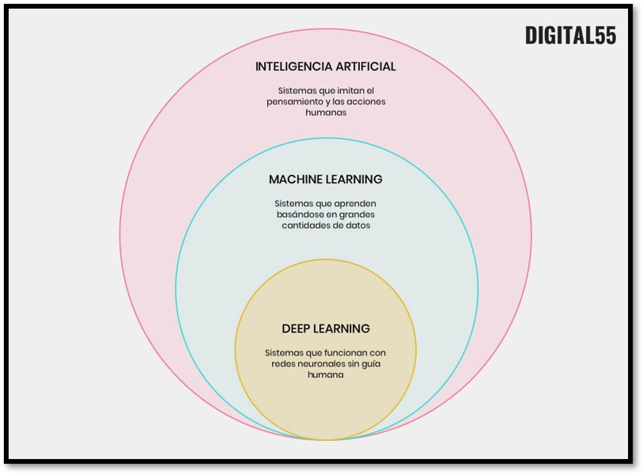
Pensar como humanos
Actuar como humanos
Aprender y mejorar automáticamente a partir de los datos
Modelos y algoritmos
Pensar racionalmente
Capacidad de automatizar tareas complejas y tomar decisiones basadas en datos.
Actuar racionalmente
IA: Es la capacidad de una máquina de ser asociada con el pensamiento humano y emular sus capacidades para resolver problemas y aprender.
Estructuración de algoritmos para toma inteligente de decisiones - Agrega capas y parámetros para aprender complejos mapeos con modelos no lineales.

Slide 11
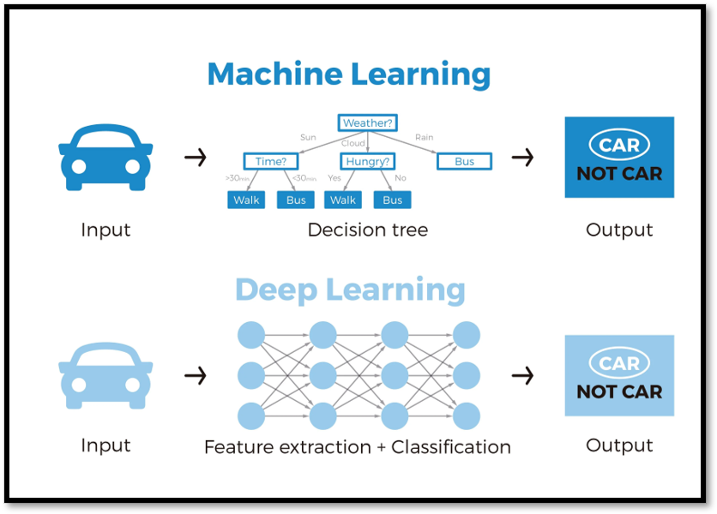

Slide 12
Clasificación: Aprendizaje supervisado, no supervisado y por refuerzo.
Supervised, unsupervised and reinforcement learning

Slide 13
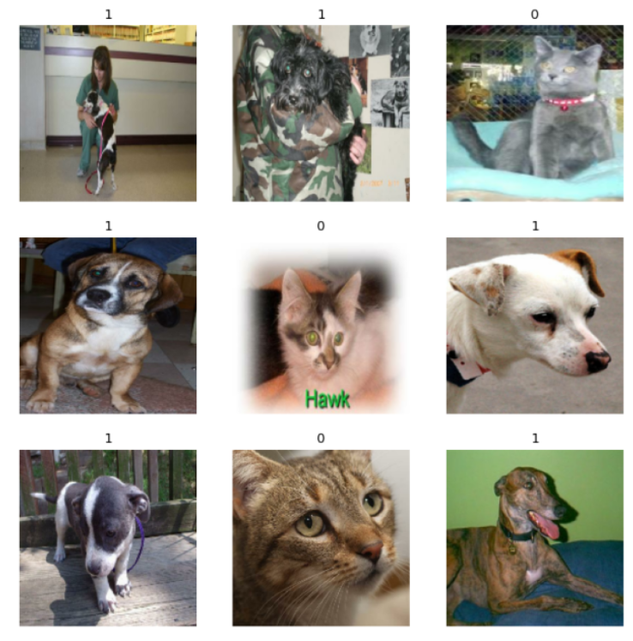
Aprendizaje supervisado
El algoritmo recibe un conjunto de datos de entrenamiento que consta de ejemplos etiquetados, es decir, cada ejemplo viene acompañado de la etiqueta o clase a la que pertenece o un valor.
El objetivo del algoritmo es aprender una función o modelo que pueda mapear las entradas (características) a las salidas (etiquetas) correspondientes.

Slide 14
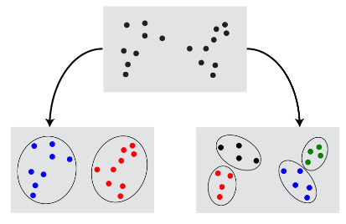
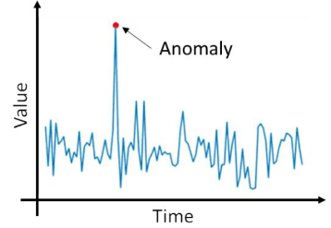
Aprendizaje no supervisado
No se proporcionan etiquetas en el conjunto de datos de entrenamiento.
El objetivo es descubrir patrones y estructuras ocultas en los datos sin guía explícita.
Los algoritmos de aprendizaje no supervisado se utilizan principalmente para problemas de agrupamiento (clustering) y reducción de dimensionalidad.

Slide 15
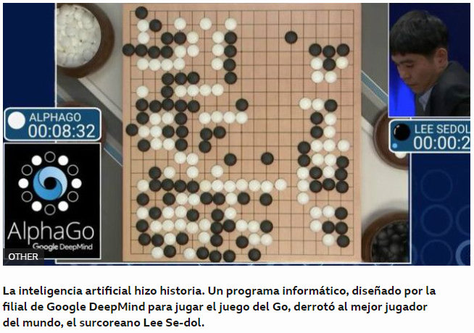
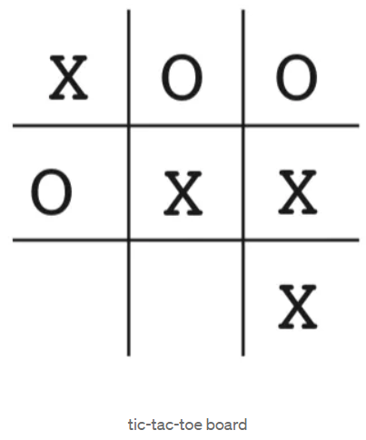
Aprendizaje por refuerzo
Un agente interactúa con un entorno y aprende a través de ensayo y error para maximizar una recompensa acumulativa.
El agente toma decisiones en función de su estado actual y recibe recompensas o castigos del entorno en función de esas decisiones.
El objetivo es aprender una política que maximice la recompensa a largo plazo.

Slide 16
Clasificación vs Regresión
Tipos de problemas de Aprendizaje Supervisado

Slide 17
Problemas de Clasificación
Clasificación implica predecir una etiqueta o clase a partir de un conjunto de características.
Detección de Spam en correo electrónico.
Reconocimiento facial.
Detección de fraude.
Identificación de señales de tránsito.
Predicción de día lluvioso.
Podemos encontrarnos con problemas de dos clases o multi-clases.

Slide 18
Problemas de Regresión
La regresión se utiliza para predecir un valor numérico continuo a partir de un conjunto de características.
Predicción de precios de un determinado producto.
Predicción de precios futuros de instrumentos financieros.
Predicción de consumo de energía eléctrica.
Predicción de cantidad de lluvia.

Slide 19
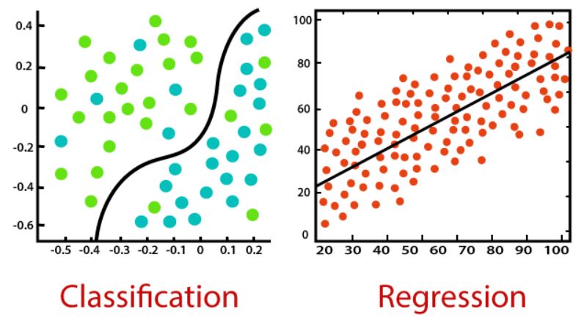
modelado de curva de decisión de límite
modelado de curva de regresión

Slide 20
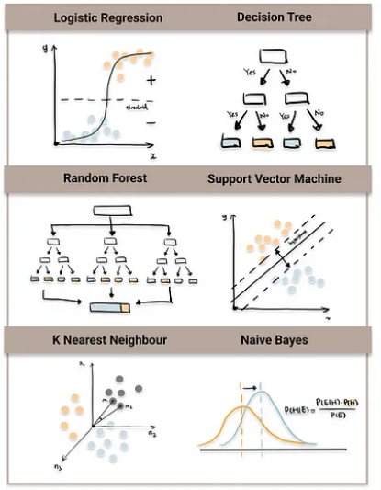
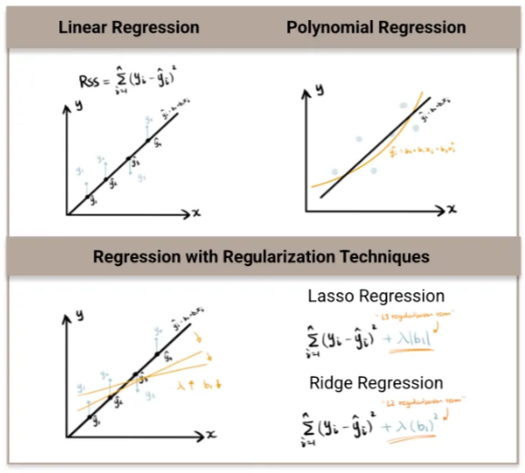
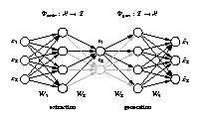
neural network

Slide 21
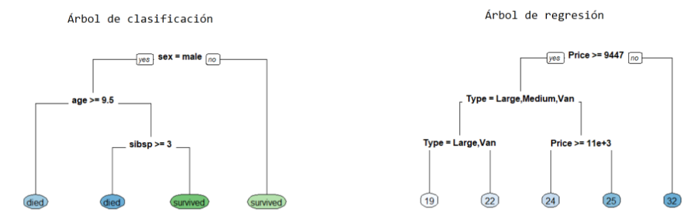

Slide 22
Ciclo de vida de un modelo de Aprendizaje Automático

Slide 23
Modelos de ML
Bases de Datos. SQL y NoSQL.
Toma de decisiones: features. Selección y entrenamiento de modelos.
MLOps
Obtención de datos
Despliegue: puesta en Producción
ML Engineer
Data Engineer
Pre-Procesamiento de Datos
Validación de modelos
Monitoreo de modelos
Análisis Exploratorio de Datos.
Feature engineering.
MLOps
Data Scientist

Slide 24
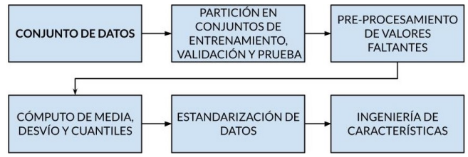
Pipeline de Datos
Análisis Exploratorio de Datos (EDA)

Slide 25
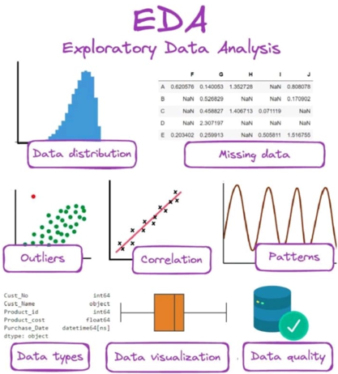
observar patrones de data faltante. ¿Formas de imputar?
outliers: valores que se alejan significativamente del resto de los datos. ¿Son errores? ¿Qué hay que hacer con ellos?
tipo de data: categórica o numérica.

Slide 26
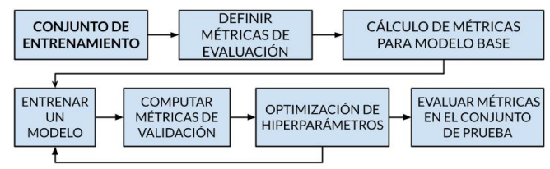
Pipeline de tareas sobre el Conjunto de Entrenamiento

Slide 27
Entrenamiento de un modelo de ML
Función de pérdida
Optimizador
Se elige en función del problema.
Regresión - MSE
Clasificación - BCE
Algoritmo que efectúa la optimización de la función de pérdida.
Función para minimizar. A menor valor, mejor la performance
Ejemplo: Gradiente descendiente
Iteraciones

Slide 28
Gracias
Introducción al Aprendizaje Automático

